Slide 1
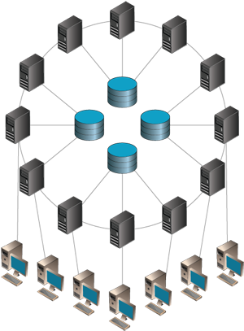
CKP7500 - SISTEMAS DISTRIBUÍDOS E REDES DE COMUNICAÇÃO SMD0050 - SISTEMAS DISTRIBUÍDOS - T02
Algoritmos de Eleição
Slides são baseados nos slides do Couloris e Tanenbaum

Slide 2
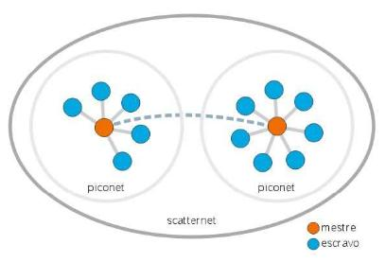
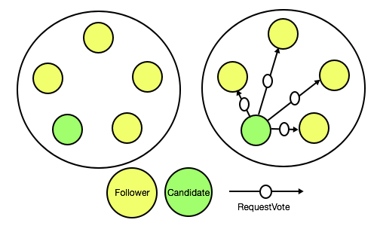
Algoritmos de Eleição
Usados quando há necessidade de um ou mais nós devem agir como coordenador
Coordenar a replicação, difusão, agregação
Formação de Scartternet em Bluetooth
Iniciar/coordenar um processo de resolução de consenso
Paxos, RAFT

Slide 3

Exemplos de Algoritmos de Eleição
De propósito geral
Algoritmo do valentão
Algoritmo de anel
Soluções para ambientes específicos
Algoritmos para Ad Hoc (Bluetooth Topology Construction)
Algoritmos para sistemas de grande escala (Blockchain)

Slide 4

Requisitos importantes
Safety - Todos os participantes precisam chegar a um consenso ou serem informados de quem foi o escolhido
Liveness – Em algum momento, deve-se definir o coordenador
Stability – Devem ser evitadas reeleições desnecessárias
Nem sempre é possível saber o número total de processos
inundação, topologia em anel

Slide 5
Requisitos importantes
A eleição é iniciada como reação a uma detecção de falha do antigo coordenador
Pode haver falha durante a escolha do novo coordenador
Múltiplas eleições podem ocorrer em paralelo mas devem chegar a um mesmo resultado

Slide 6
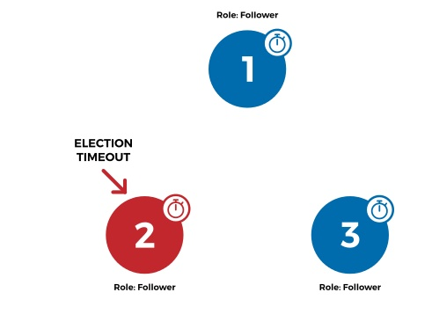
Tarefa 1- Vamos tentar criar o nosso!
Processos podem ser identificados pelo seu IP e PID
Não vale pescar!
Processos tem a lista de IPs de todos os membros
O processo de PID 2 detectou que o coordenador não está mais ativo
Tô pensando em ser o coordenador!
Todas as máquinas ativas são capazes de serem o coordenador

Slide 7

Algoritmo do Valentão (Bully)
Inventado por Garcia-Molina (1982)
Todos nós possuem um identificador
Sistema síncrono com falhas tipo fail-stop*, baseado na difusão de mensagens
É eleito o nó com maior identificador que está ativo
*fail-stop – processo “cai” e isso é detectável por parceiros.

Slide 8
Algoritmo do Valentão
Sempre que um nó qualquer P nota que o coordenador não responde, P inicia uma eleição:
P envia uma mensagem ELEIÇÃO a todos os processos de números mais altos;
Se nenhum responder (sistema síncrono), P vence a eleição e se torna o coordenador;
Se um dos processos de número mais alto responder, ele toma o poder e o trabalho de P está concluído.

Slide 9
Algoritmo do Valentão - Suposições
Sistema Síncrono - Toda mensagem é entregue em Tm unidades de tempo após o seu envio
Todos os processos não falhos respondem a todas as mensagens recebidas em Tp unidades de tempo
Definição de um detector de falhas confiável:
Se um processo não responde em 2Tm+Tp unidades de tempo, ele falhou

Slide 10
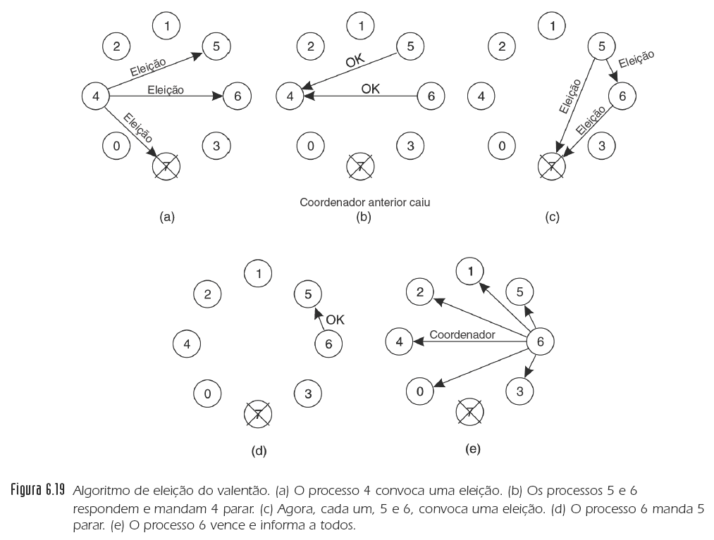
Algoritmo do Valentão

Slide 11
Vantagens e Desvantagens?

Slide 12

Vídeo de Revisão

Slide 13
Algoritmo do Anel - LCR
Proposto por Le Lann, Chang e Roberts
Baseado na utilização de anel (físico ou lógico)
Quando qualquer processo nota que o coordenador não está funcionando, monta uma mensagem ELEIÇÃO com seu próprio número (ex: PID+IP) e o envia a seu sucessor ou ao próximo que esteja em funcionamento
Não usa ficha!

Slide 14
Algoritmo do Anel
Se o nó que recebe a mensagem de eleição tem um identificador maior que o informado na mensagem que recebeu, passa uma mensagem de eleição para seu vizinho da direita com seu próprio identificador.
Caso contrário aceita que o nó que tem o identificador contido na mensagem será o líder e repassa ao seu vizinho da direita.

Slide 15
Algoritmo do Anel
A eleição termina quando
Se o nó recebe uma mensagem com o identificador idêntico ao seu, ele se declara LÍDER
envia essa mensagem pelo Anel
Este evento só ocorre quando a mensagem contendo o maior identificador circulou por todo o anel tornando todos os seus membros cientes do resultado.

Slide 16
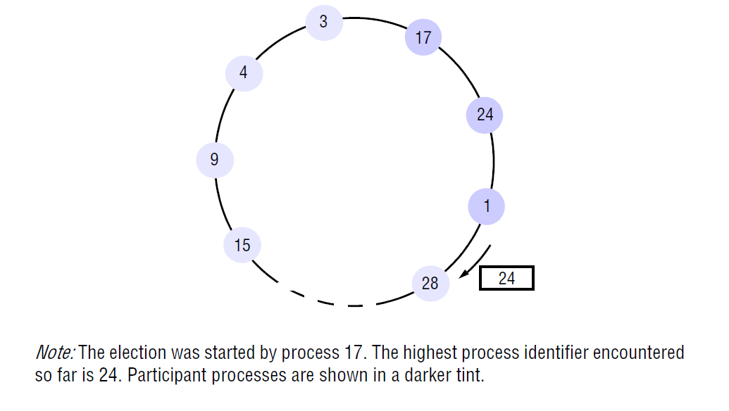
Algoritmo de eleição por Anel

Slide 17
Tarefa 2
Existem tem processos P que a cada 30s imprimem o nome do coordenador
Vamos implementar um algoritmo de eleição que eleja qual será o coordenador
Vamos usar RMI na implementação
Crie uma Interface Remote chamada P com o método startElection() e setLeader()
Crie uma variável PID em cada processo
Use ManagementFactory.getRuntimeMXBean().getName()
In Java 9 the new process API can be used:
long pid = ProcessHandle.current().pid();

Slide 18
Tarefa 2
Fase de descoberta: Existem 3 instâncias de P que alguns instantes após as suas inicializações devem encontrar seus pares numa rede
Usem o RMI Registry para tal
Ao final da busca, cada P tem um Array com as 3 instâncias de P e seus respectivos PIDs
Em seguida, usando um algoritmo de eleição do Valentão, escolha qual deles é o coordenador
Cada processo inicia uma eleição em um tempo aleatório (30s a 60s)
Use os métodos setElection para comunicar a eleição e setLeader para se declarar como vencedores

Slide 19
Consenso Distribuído
Processos precisam ter uma visão idêntica (ou ação coordenada)
Mesmo valor a ser dado a uma saída (output) do sistema
Mesmo valor de uma variável compartilhada
Mesmo estado ou ação do sistema (abortar, desligar)
Definição de uma ordem total entre eventos (ou mensagens)
Esses processos estão distribuídos e podem falhar
Equivalência com outros problemas
Acordo Bizantino
Multicast Atômico

Slide 20
Modelo de Sistema
Modelo de Sistema:
conjunto de processos Pi (i= 1,2,..,N)
a comunicação por mensagem é confiável
só os processos podem apresentar falhas
Tipos:
falha de parada (crash)
falta arbitrária (bizantina)
Até f processos podem falhar simultaneamente do remetente
É possível identificar o remetente de qualquer mensagem
Mensagens recebem uma assinatura digital para garantir a autenticidade do remetente
Impede-se que processos faltosos possam falsificar identidade

Slide 21
Problema do Consenso
Existem N processos, dos quais f processos podem falhar
cada processo Pi propõe um único valor vi ∈ D
todos os processos interagem entre si para a troca de valores
em algum momento, os processos entram no estado “decided”, em que definem p valor da variável de decisão di , que depois disso não é mais modificada
O valor de di é sempre determinado em função dos valores vi fornecidos pelos N-f processos corretos.

Slide 22
Principais Requisitos
Terminação
Em algum momento, cada processo correto atinge o estado “decided” e atribui um valor à variável de decisão di
Acordo
todos os processos corretos atribuem o mesmo valor para a variável de decisão
Integridade
se todos os processos corretos propuseram o mesmo valor vi =v, então qq processo correto no estado“decided” terá decidido di =v

Slide 23
Exemplo

Slide 24
Relembrando
Sistemas Síncronos
VS
Sistemas Assíncronos

Slide 25
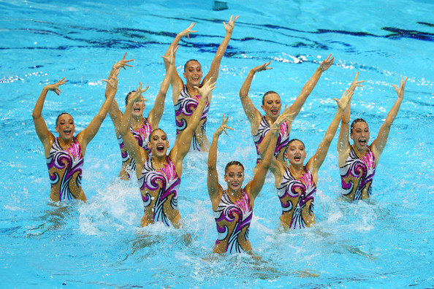
O Modelo Síncrono
Cada “passo de execução” em um processo demora entre [min, max]
unidades de tempo
A transmissão de qualquer mensagem demora um limite máximo de tempo
O relógio local a cada processo tem uma defasagem limitada em relação ao relógio real
Tarefas (processos) têm tempos de processamento fixos e bem conhecidos
controle de processos, processador paralelo

Slide 26

O Modelo Síncrono
A execução ocorre em rodadas de “processamento & comunicação” perfetamente sincronizadas
O não-recebimento de uma mensagem em determinado período também traz informação!
Em sistemas reais, é difícil determinar estes limites de tempo. Mas este modelo é adequado quando a rede é dedicada...

Slide 27

Tarefa
Proponha uma solução de consenso distribuído:
Em um Modelo Síncrono
Suponha que não há falhas!

Slide 28
Exemplo de Consenso para Modelo Síncrono
Pseudo-código para nó i:
Init => {
escolhe valor v;
broadcast (v:i) para todos os vizinhos
localset ← {(v:i)}
}
Enquanto (!terminou){ // Nova rodada
recebe conjunto c de mensagens dos demais;
diff ← c - localset; // diferença entre conjuntos
se diff ≠ ∅ {
localset ← localset ∪ diff;
} senão se (já recebeu de todos nós) {
terminou ← true;
}
}
d ← acha_mais_votado(localset);
imprime o valor de consenso d;
Propriedade
Assumindo-se comunicação confiável e rede com N processos, após N-1 rodadas, um processo deverá ter recebido o valor de todos os nós ativos (não falhos).
Cada nó escolhe um valor v ∈ [0, max] e difunde este valor para todos os demais nós na rede. Quando um nó tiver recebido o valor de todos os demais nós, escolhe o valor mais votado (ou no caso de empate, um valor default) como o valor de consenso d.

Slide 29
Análise
Terminação
Como não há falhas todos os nós receberam as mensagens dos nós participantes do sistema
Processos esperam até receber os valores de todos os outros
Acordo
Processos usaram o valor mais votado do conjunto (que é o mesmo para todos)
Integridade
As mensagens com os valores são entregues a todos os processos

Slide 30

Desafio dos dois generais

Slide 31
Consenso em Sistemas Assíncronos
Se processos podem ter falhas tipo crash (omissão), então a terminação não estará garantida, a menos que se detecte a falha.
Fischer, Lynch & Paterson(*) apresentaram um resultado teórico fundamental:
é impossível garantir consenso em um sistema puramente assíncrono com falhas tipo crash.
Se o sistema é puramente assíncrono, pode ser impossível distinguir entre um crash de um processo e uma mensagem que demora um tempo indeterminado.

Slide 32
FLP Impossibiity Problem
Se processos podem apresentar falhas arbitrárias (bizantinas), então processos falhos podem comunicar valores aleatórios aos demais processos, evitando que os corretos tenham a mesma base de dados {v1,v2,..,vN}, para a tomada de uma decisão uniforme.
Fischer, Lynch, Paterson: Impossibility of Distributed Consensus with one faulty process, Journal of the ACM, v.32 (2), 1985.

Slide 33
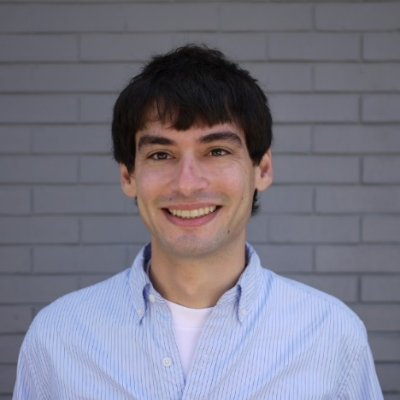
Uma solução por consenso parcial
Algoritmos propostos por Lamport
PAXOS (1989)
Difícil entendimento e implementação
Multi-PAXOS
RAFT
Maior simplicidade, uma forma de distribuir uma máquina de estado em um sistemas distribuído
Diego Ongaro PHD (2015)
Understandablity first!
Serviços de consenso
Raft é usado em HydraBase (Facebook), Rafter/Basho (NOSQL keyvalue store), ZooKeeper, RAMCloud

Slide 34
RAFT Overview
É tarefa do algoritmo de consenso manter os logs replicados consistentes.
Líder forte (as entradas do log sempre fluem do lider para os membros)
mais eficiente do que soluções leader-less e mais simples: operação noranal ou leader election
Para eleição de líder, usa temporizadores randômicos, para evitar “race condition” na eleição
Simplicidade
decompõe o problema em eleição de lider, replicação do log e segurança

Slide 35
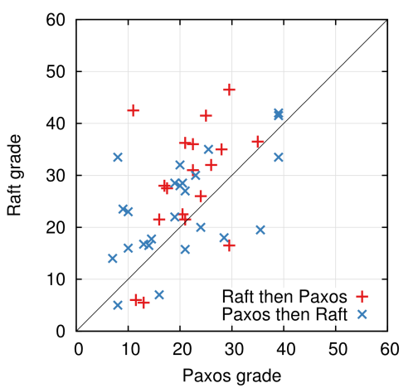
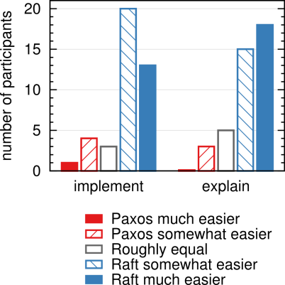
Raft User Study
Quiz Grades
Survey Results
Raft Consensus Algorithm
September 2014

Slide 36

RAFT
Diego Ongaro and John Ousterhout. In Search of an Understandable Consensus Algorithm. 2014,, Stanford University
https://www.usenix.org/conference/atc14/technical-sessions/presentation/ongaro
Clients
z←6
Consensus Module
State Machine
Consensus Module
State Machine
Consensus Module
State Machine
x | 1
y | 2
z | 6
x | 1
y | 2
z | 6
x | 1
y | 2
z | 6
Servers
Log
Log
Log
x←3
y←2
x←1
z←6
x←3
y←2
x←1
z←6
x←3
y←2
x←1
z←6
Notes:
Executar na mesma ordem os comandos do Log

Slide 37
RAFT Overview
Leader election
Select one of the servers to act as cluster leader
Detect crashes, choose new leader
Log replication (normal operation)
Leader takes commands from clients, appends them to its log
Leader replicates its log to other servers (overwriting inconsistencies)
Safety
Only a server with an up-to-date log can become leader

Slide 38
RAFT Overview
Candidatos tentam se eleger como líder, e acabam competindo entre si
Sempre existe no máximo um líder, e todos os demais nós são followers ou candidatos.
O líder responde a todas as requisições de clientes e os followers são passivos (só respondem requisições do líder}.

Slide 39
Tempo dividido em Termos

Slide 40
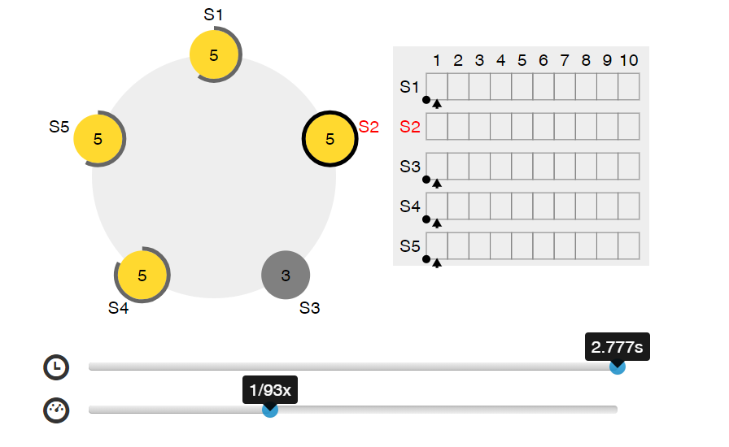
Explicação Visual
https://raft.github.io/

Slide 41

Dúvidas?

